Slide 1
과목_학년학기_단원 | suh_0501_06
차시명 | 05 직사각형의 넓이를 구해 볼까요
파일명 | suh_0501_06_0005
검토 | 담당
수학팀 | 박종민
문서 HISTORY
번호 | 버전 | 문서 작성일 | 내용 비고 | 작성자 (내선번호) | 검토자
1 | V 1.0 | 2022.02.20 | 문서 발생 | 백지수
2 | V 1.0 | 2022.03.23 | 1차 검수 |  | 박종민
3
4
5
6
7
8
9
10
11

Slide 2
학습 단계 | 자료명 | 프레임 수 | 교과서 정보 | 파일명 | 자료 형태
도입 | [생각 열기] 그림 살펴보기 | 1 | 수학 116쪽, 수학 익힘 76~77쪽 | suh_0501_06_0005_101_1.html | Html5
 | 이번 시간에 배울 내용 | 1 |  | suh_0501_06_0005_102_1.html | Html5
전개 | [활동 1] 직사각형의 넓이 구하는 방법 생각해보기 | 1 | 수학 116쪽, 수학 익힘 76~77쪽 | suh_0501_06_0005_201_1.html | Html5
 | [활동 2] 직사각형의 넓이 구하는 방법 알아보기 | 1 | 수학 117쪽, 수학 익힘 76~77쪽 | suh_0501_06_0005_202_1.html | Html5
 | [활동 3] 종이로 직사각형 만들고 넓이 구하기 | 1 | 수학 117쪽, 수학 익힘 76~77쪽 | suh_0501_06_0005_203_1.html | Html5
정 리 | 핵심 정리 | 1 |  | suh_0501_06_0005_301_1.html | Html5
 | 다음 시간에 배울 내용 | 1 |  | suh_0501_06_0005_302_1.html | Html5
평 가 | 확인 문제 | 1 |  | suh_0501_06_0005_401_1.html | Html5
보 충 | 이런 활동을 할 수 있어요 | 1 |  | suh_0501_06_0005_501_1.html | Html5
총 프레임 수 |  | 9

Slide 3
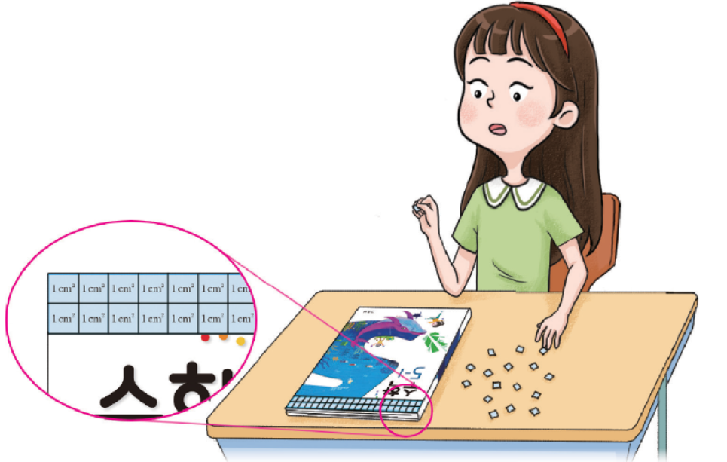




5-1
6. 다각형의 둘레와 넓이
suh_0501_06_0005_101_1
05 직사각형의 넓이를 구해 볼까요
다음 그림의 상황에 대하여 이야기해 봅시다.
Θ Description & Function
확대 버튼 및 풀 팝업창(다음 슬라이드)
답 칸 클릭하면 답 나타남. 정답 확인 버튼은 정답 가리기로 토글 됨.
예 약물은 정답 칸 안에 있음. 정답 칸 클릭 시 나타남. 처음에는 나타나지 않음.
그림에서 무엇을 하고 있나요?
#3
연수가 수학책의 넓이를 구하려고 합니다.
#1
#2

Slide 4

5-1
6. 다각형의 둘레와 넓이
suh_0501_06_0005_101_1
05 직사각형의 넓이를 구해 볼까요
Θ Description & Function
<확대 버튼 클릭 시 나타나는 화면>
기존 개발물의 그림을 최대한 크게 넣어주세요.

Slide 5
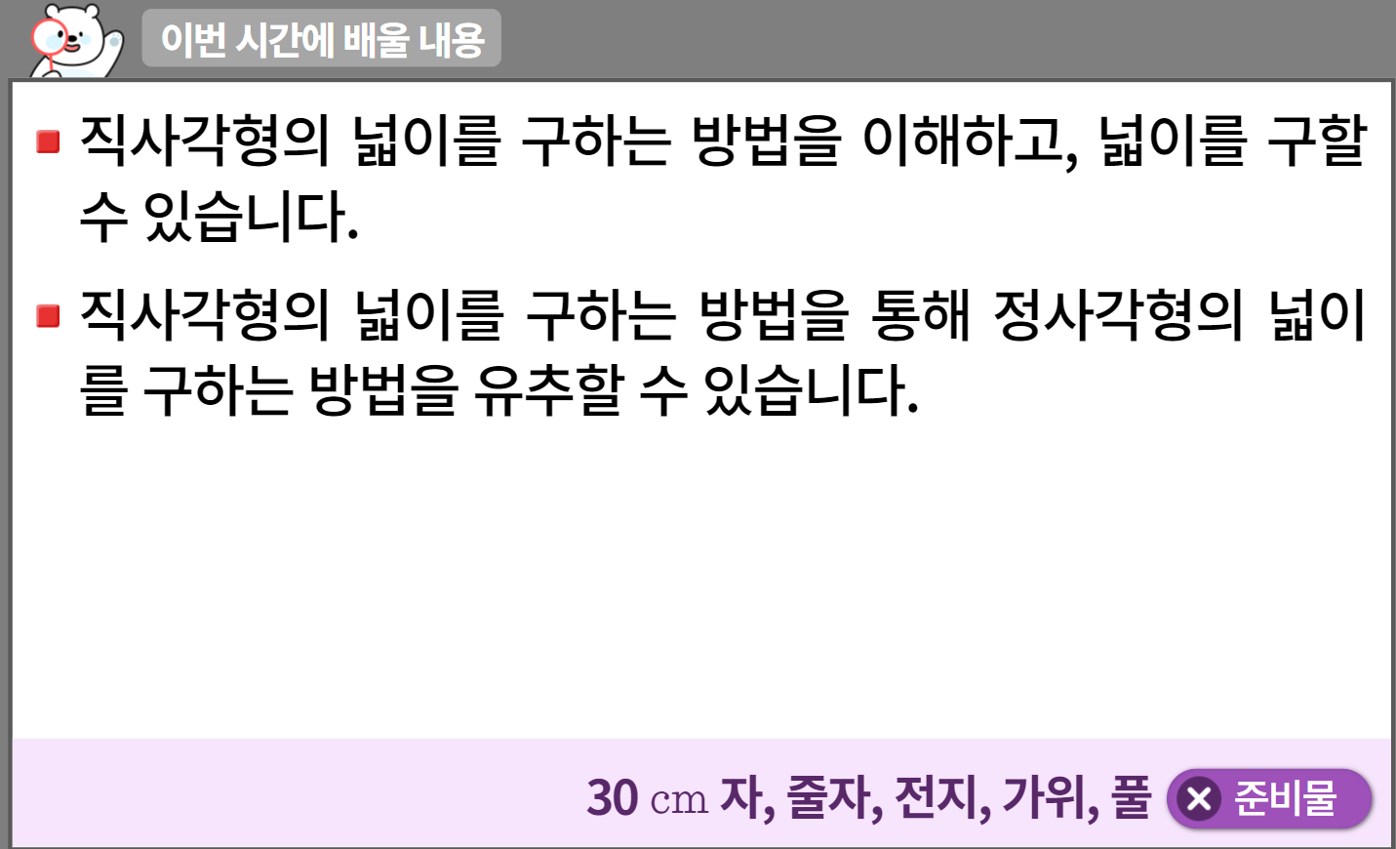

5-1
6. 다각형의 둘레와 넓이
suh_0501_06_0005_102_1
05 직사각형의 넓이를 구해 볼까요
수정사항
1 | 이번 시간에는 무엇을 배울까요 페이지 디자인 수정
2 | 준비물 약물 및 팝업박스 디자인 수정 (비고 참고)
3
4
5
1
2
http://cdata.tsherpa.co.kr/tsherpa/MultiMedia/Flash/2020/curri/index.html?flashxmlnum=llbless208&classa=A8-C1-22-WI-WI-03-04-02-0-0-0-0&classno=WI_22_03/win_0202_0402_0004/win_0202_0402_0004_103.html

Slide 6

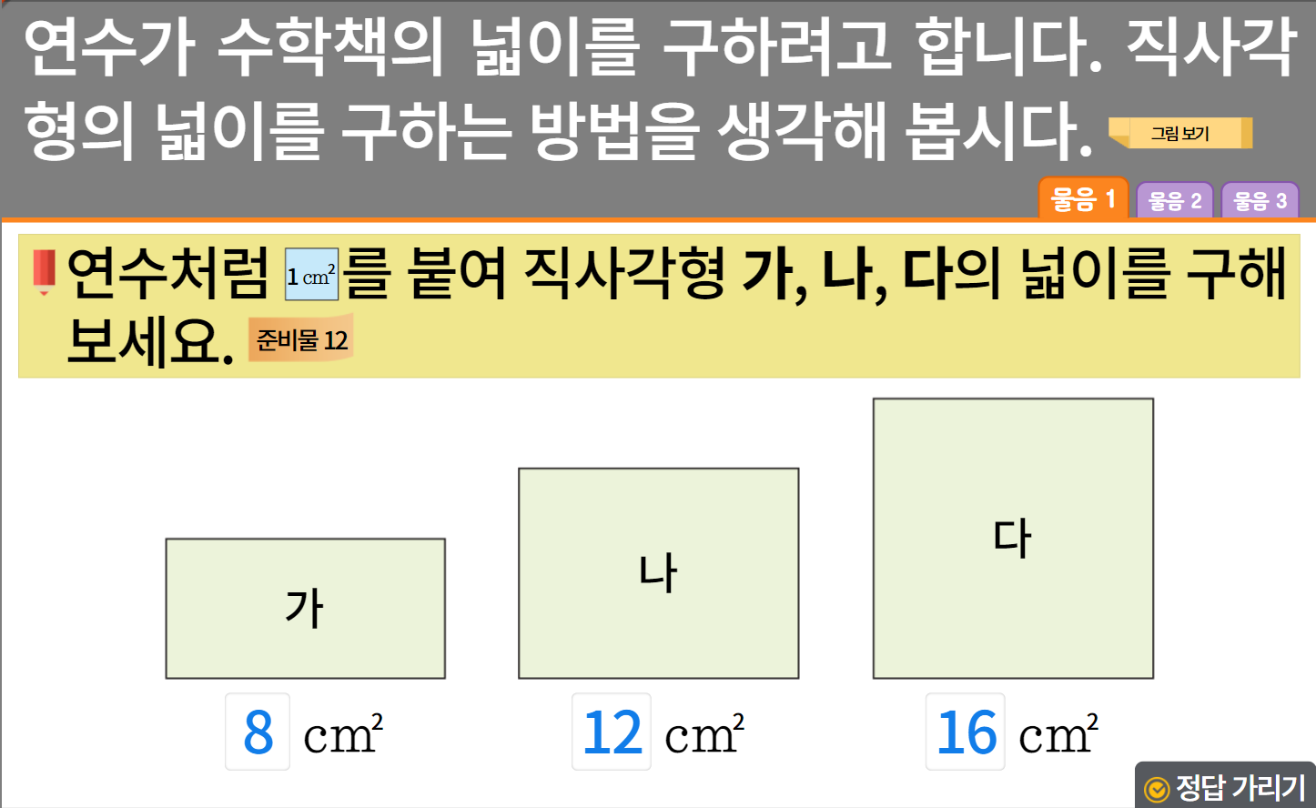


5-1
6. 다각형의 둘레와 넓이
suh_0501_06_0005_201_1
05 직사각형의 넓이를 구해 볼까요
수정사항
1 | 대발문 앞 연필 아이콘 추가
2 | 그림 보기 약물 디자인 수정
3 | 소발문 앞 블릿 디자인 수정
4 | 준비물 약물 디자인 수정
5 | 정답확인 버튼 디자인 수정 정답 확인 > 정답 가리기로 토글됨.
6
1
2
3
4
준비물12
5
https://cdata2.tsherpa.co.kr/tsherpa/MultiMedia/Flash/2020/curri/index.html?flashxmlnum=yuni4856&classa=A8-C1-31-MM-MM-04-04-02-0-0-0-0&classno=MM_31_04/suh_0301_03_0005/suh_0301_03_0005_201_1.html

Slide 7
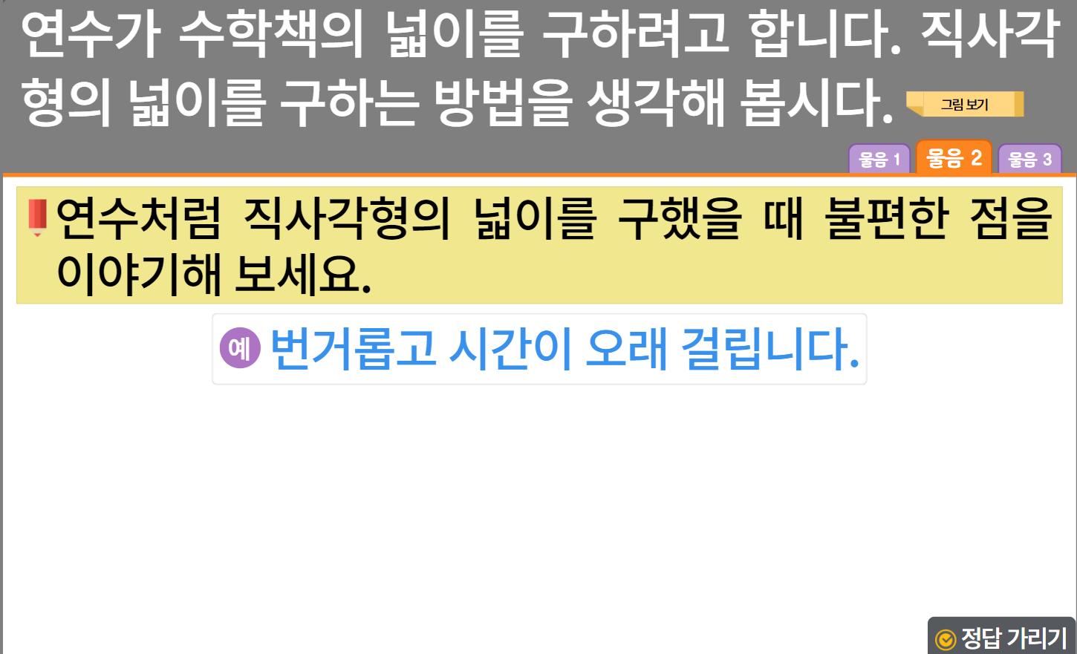
5-1
6. 다각형의 둘레와 넓이
suh_0501_06_0005_201_1
05 직사각형의 넓이를 구해 볼까요
수정사항
1 | 소발문 앞 블릿 디자인 수정
2 | 예 약물 디자인 수정
3 | 정답확인 버튼 디자인 수정 정답 확인 > 정답 가리기로 토글됨.
4
5
6
1
2
3
https://cdata2.tsherpa.co.kr/tsherpa/MultiMedia/Flash/2020/curri/index.html?flashxmlnum=yuni4856&classa=A8-C1-31-MM-MM-04-04-02-0-0-0-0&classno=MM_31_04/suh_0301_03_0005/suh_0301_03_0005_201_1.html

Slide 8
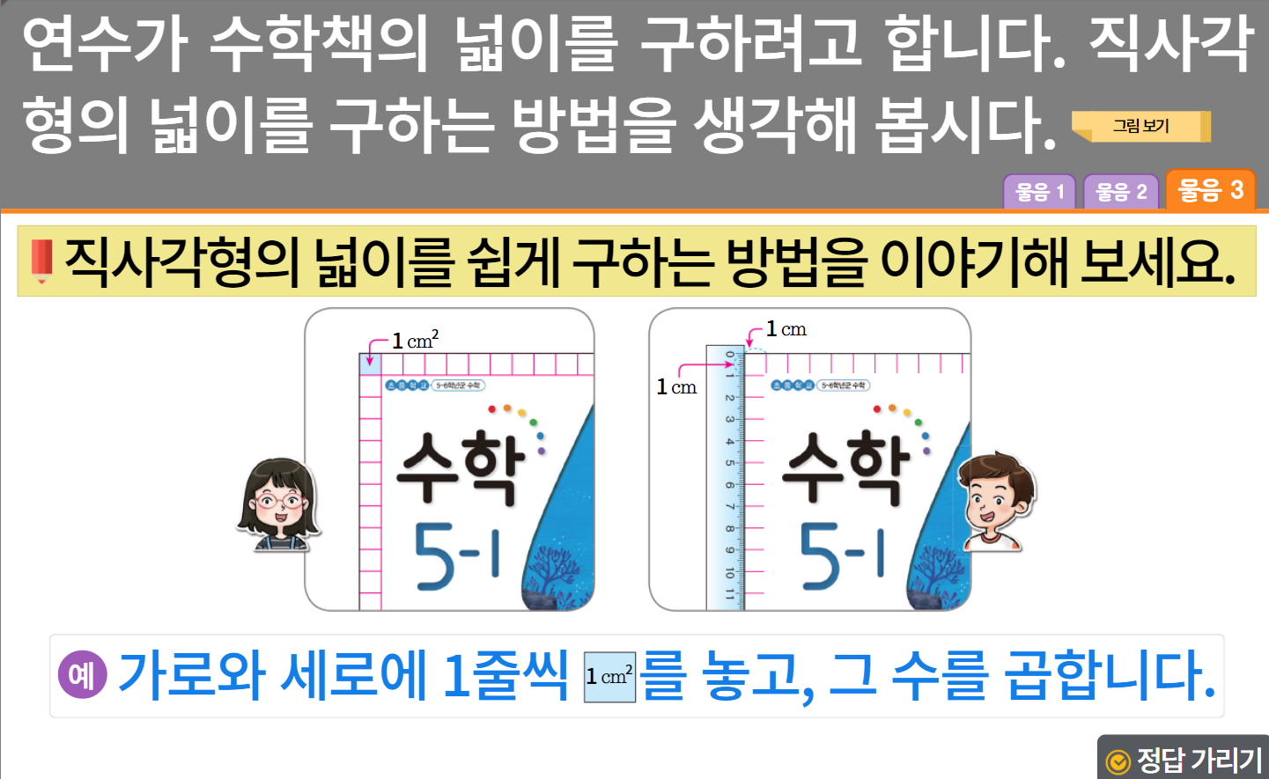
5-1
6. 다각형의 둘레와 넓이
suh_0501_06_0005_201_1
05 직사각형의 넓이를 구해 볼까요
수정사항
1 | 소발문 앞 블릿 디자인 수정
2 | 예 약물 디자인 수정
3 | 정답확인 버튼 디자인 수정 정답 확인 > 정답 가리기로 토글됨.
4
5
6
1
2
3
https://cdata2.tsherpa.co.kr/tsherpa/MultiMedia/Flash/2020/curri/index.html?flashxmlnum=yuni4856&classa=A8-C1-31-MM-MM-04-04-02-0-0-0-0&classno=MM_31_04/suh_0301_03_0005/suh_0301_03_0005_201_1.html

Slide 9
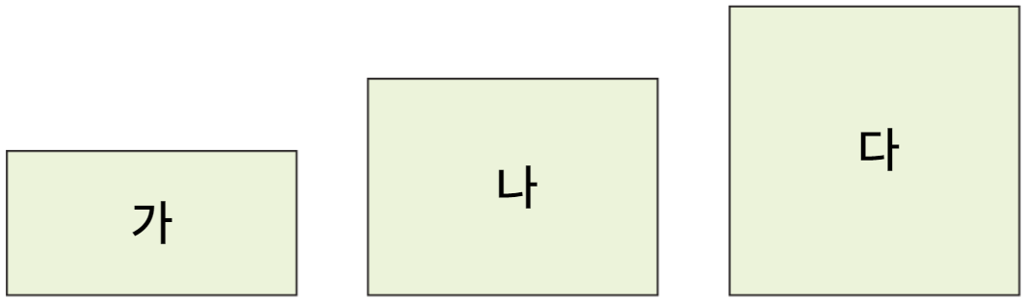

5-1
6. 다각형의 둘레와 넓이
suh_0501_06_0005_202_1
05 직사각형의 넓이를 구해 볼까요
직사각형의 넓이를 구하는 방법을 알아봅시다.
탭 이벤트
그림은 기존 개발물 그림 그대로 사용
답 칸 클릭하면 답 나타남. 정답 확인 버튼은 정답 가리기로 토글됨.
#1
물음 1
물음 2
물음 3
물음 4
자를 사용하여 직사각형 가, 나, 다의 넓이를 구해 보세요.
#2
직사각형 | 가로(㎝) | 세로(㎝) | 넓이(㎠)
가
나
다
4
2
8
4
3
12
4
4
16
#3

Slide 10
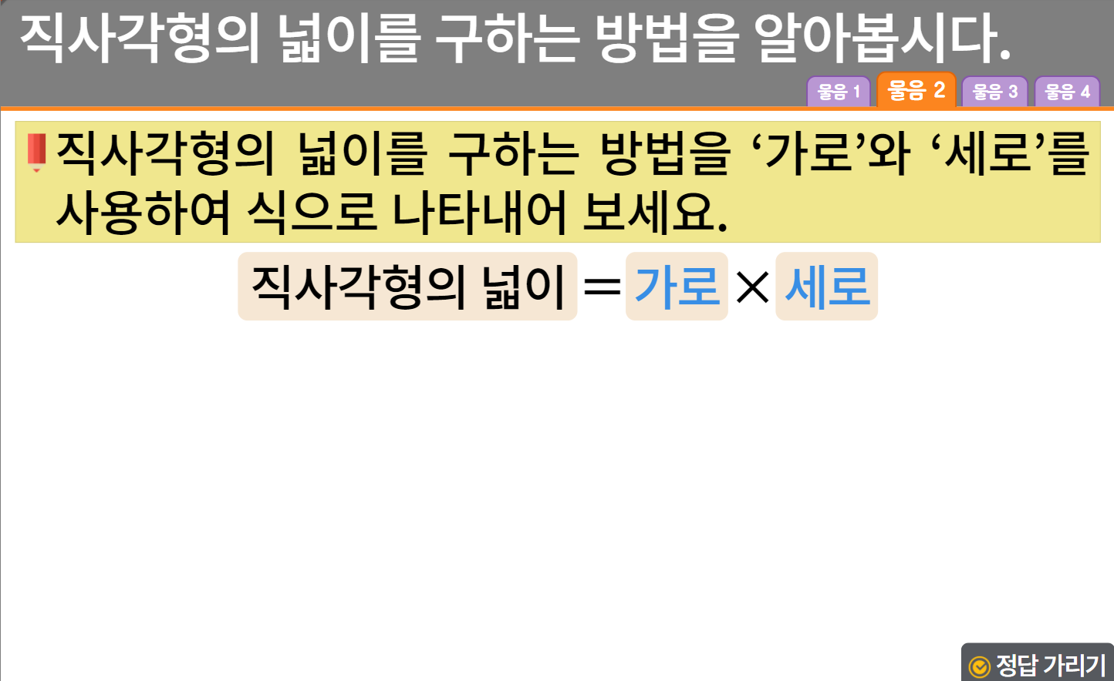
5-1
6. 다각형의 둘레와 넓이
suh_0501_06_0005_202_1
05 직사각형의 넓이를 구해 볼까요
수정사항
1 | 대발문 앞 연필 아이콘 추가
2 | 소발문 앞 블릿 디자인 수정
3 | 정답확인 버튼 디자인 수정 정답 확인 > 정답 가리기로 토글됨.
4
5
6
1
2
3
https://cdata2.tsherpa.co.kr/tsherpa/MultiMedia/Flash/2020/curri/index.html?flashxmlnum=yuni4856&classa=A8-C1-31-MM-MM-04-04-02-0-0-0-0&classno=MM_31_04/suh_0301_03_0005/suh_0301_03_0005_201_1.html

Slide 11
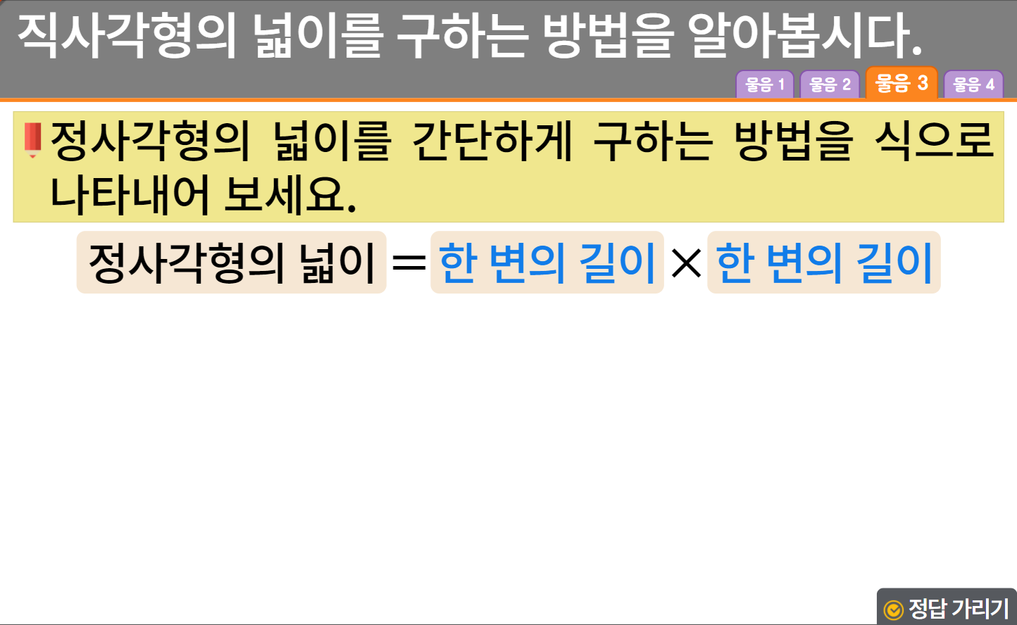

5-1
6. 다각형의 둘레와 넓이
suh_0501_06_0005_202_1
05 직사각형의 넓이를 구해 볼까요
수정사항
1 | 소발문 앞 블릿 디자인 수정
2 | 캐릭터 및 말풍선 추가 -탭넘기면 바로 말풍선,캐릭터 나오도록(말줄임 사용x)
3 | 정답확인 버튼 디자인 수정 정답 확인 > 정답 가리기로 토글됨.
4
5
6
1
정다각형의 둘레를 구할 때처럼 ‘한 변의 길이’를
사용하여 나타내어 보세요.
2
3
https://cdata2.tsherpa.co.kr/tsherpa/MultiMedia/Flash/2020/curri/index.html?flashxmlnum=yuni4856&classa=A8-C1-31-MM-MM-04-04-02-0-0-0-0&classno=MM_31_04/suh_0301_03_0005/suh_0301_03_0005_201_1.html

Slide 12
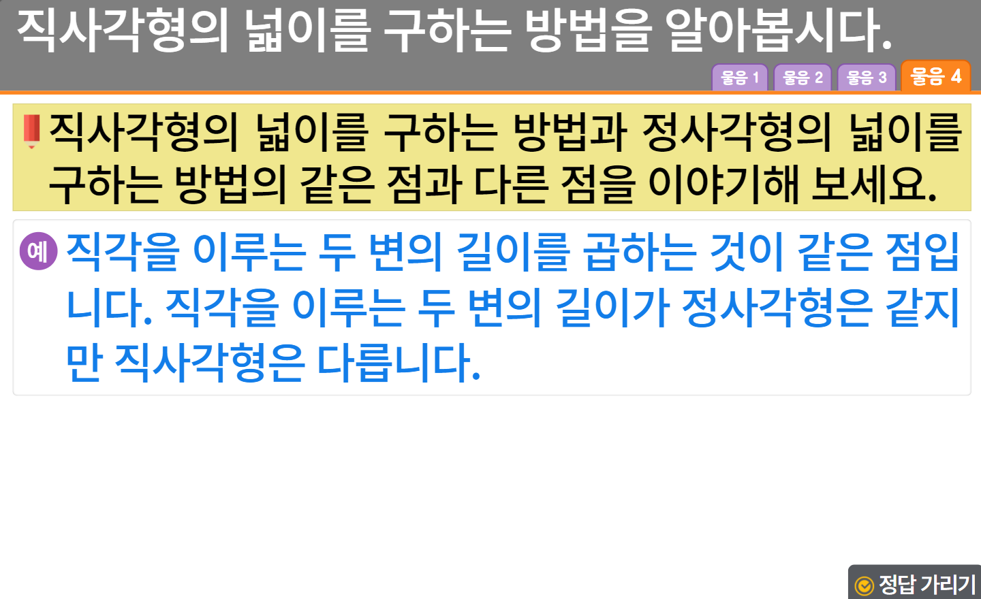
5-1
6. 다각형의 둘레와 넓이
suh_0501_06_0005_202_1
05 직사각형의 넓이를 구해 볼까요
수정사항
1 | 소발문 앞 블릿 디자인 수정
2 | 예 약물 디자인 수정
3 | 정답확인 버튼 디자인 수정 정답 확인 > 정답 가리기로 토글됨.
4
5
6
1
2
3
https://cdata2.tsherpa.co.kr/tsherpa/MultiMedia/Flash/2020/curri/index.html?flashxmlnum=yuni4856&classa=A8-C1-31-MM-MM-04-04-02-0-0-0-0&classno=MM_31_04/suh_0301_03_0005/suh_0301_03_0005_201_1.html

Slide 13
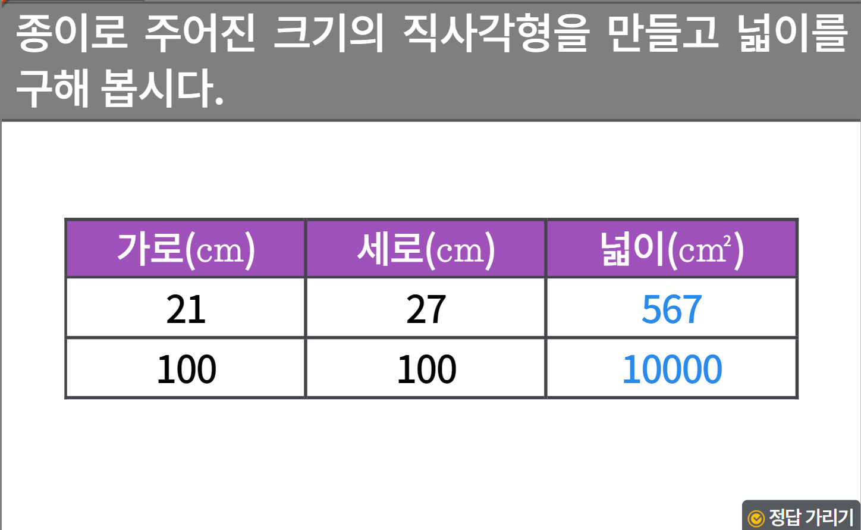
5-1
6. 다각형의 둘레와 넓이
suh_0501_06_0005_204_1
05 직사각형의 넓이를 구해 볼까요
수정사항
1 | 대발문 앞 연필 아이콘 추가
2 | 표 디자인 수정
3 | 정답확인 버튼 디자인 수정 정답 확인 > 정답 가리기로 토글됨.
4
5
1
2
3

Slide 14
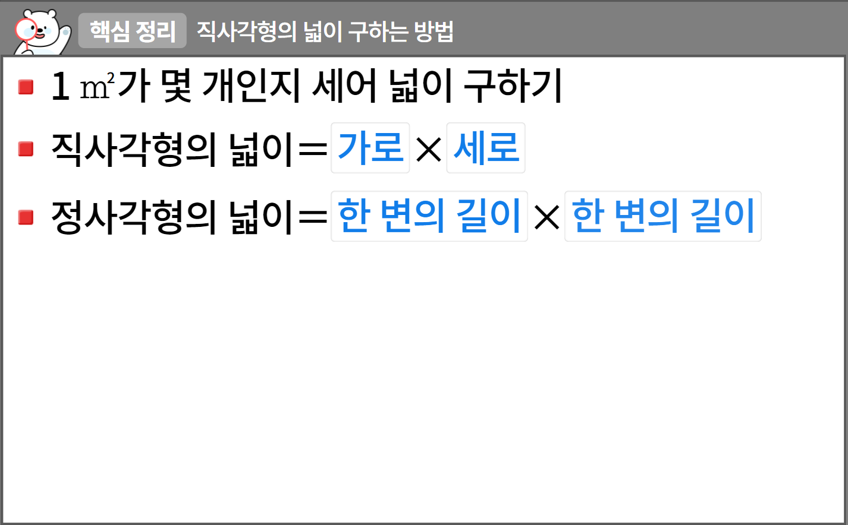
5-1
6. 다각형의 둘레와 넓이
suh_0501_06_0005_301_1
05 직사각형의 넓이를 구해 볼까요
수정사항
1 | 핵심정리 페이지 디자인 수정
2 | 블릿 디자인 수정
3
4
5
1
2
https://cdata2.tsherpa.co.kr/tsherpa/MultiMedia/Flash/2020/curri/index.html?flashxmlnum=yuni4856&classa=A8-C1-41-MM-MM-04-03-04-0-0-0-0&classno=MM_41_04/suh_0404_02_0004/suh_0404_02_0004_301_1.html

Slide 15
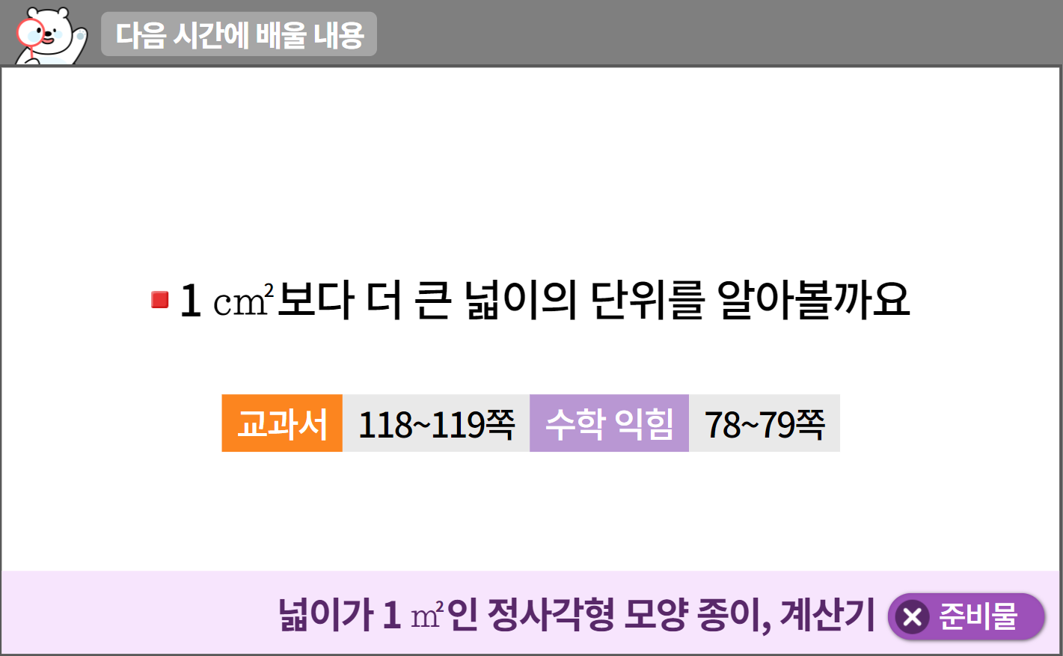
5-1
6. 다각형의 둘레와 넓이
suh_0501_06_0005_302_1
05 직사각형의 넓이를 구해 볼까요
수정사항
1 | 다음 시간에 배울 내용 페이지 디자인 수정
2 | 준비물 약물 및 팝업박스 디자인 수정 (비고 참고)
3
4
5
1
4
http://cdata.tsherpa.co.kr/tsherpa/MultiMedia/Flash/2020/curri/index.html?flashxmlnum=soboro2&classa=A8-C1-62-KK-KA-02-03-04-0-0-0-0&classno=AA_SAMPLE/nproto_sample/DA/nproto_㎝n_912.html

Slide 16

5-1
6. 다각형의 둘레와 넓이
suh_0501_06_0005_401_1.html
05 직사각형의 넓이를 구해 볼까요
수정사항
1 | 확인 문제 게이트 페이지 수정
2
3
4
5
1

Slide 17

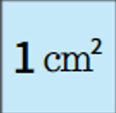

5-1
6. 다각형의 둘레와 넓이
suh_0501_06_0005_401_1.html
05 직사각형의 넓이를 구해 볼까요
수정사항
기존 1,2번은 3,4번에 넣고 1,2,5번 문제 신규 추가 확인문제 디자인 수정 (비고란 링크 참고, 이하 공통)
1 | 풀이 확인 버튼 팝업 내용 추가(미니 팝업창 및다음 슬라이드)
2 | 정답 확인>정답 가리기로 토글됨.
3
4
5
문제 1
문제 2
문제 3
문제 4
문제 5
그림을 보고 안에 알맞은 수를 써넣으시오.
5 ㎝
3 ㎝
가 직사각형의 가로에 개, 세로에 개
있습니다.
5
3
직사각형의 넓이는 × ＝ (㎠)입니다.
5
3
15
#1
http://cdata.tsherpa.co.kr/tsherpa/MultiMedia/Flash/2020/curri/index.html?flashxmlnum=soboro2&classa=A8-C1-62-KK-KA-02-03-04-0-0-0-0&classno=AA_SAMPLE/nproto_sample/DA/nproto_㎝n_914.html

Slide 18
5-1
6. 다각형의 둘레와 넓이
suh_0501_06_0005_401_1.html
05 직사각형의 넓이를 구해 볼까요
수정사항
1 | 정답 확인>정답 가리기로 토글됨.
2
3
4
5
문제 1
문제 2
문제 3
문제 4
문제 5
정사각형의 넓이를 구해 봅시다.
9 ㎝
81
㎠
#1

Slide 19
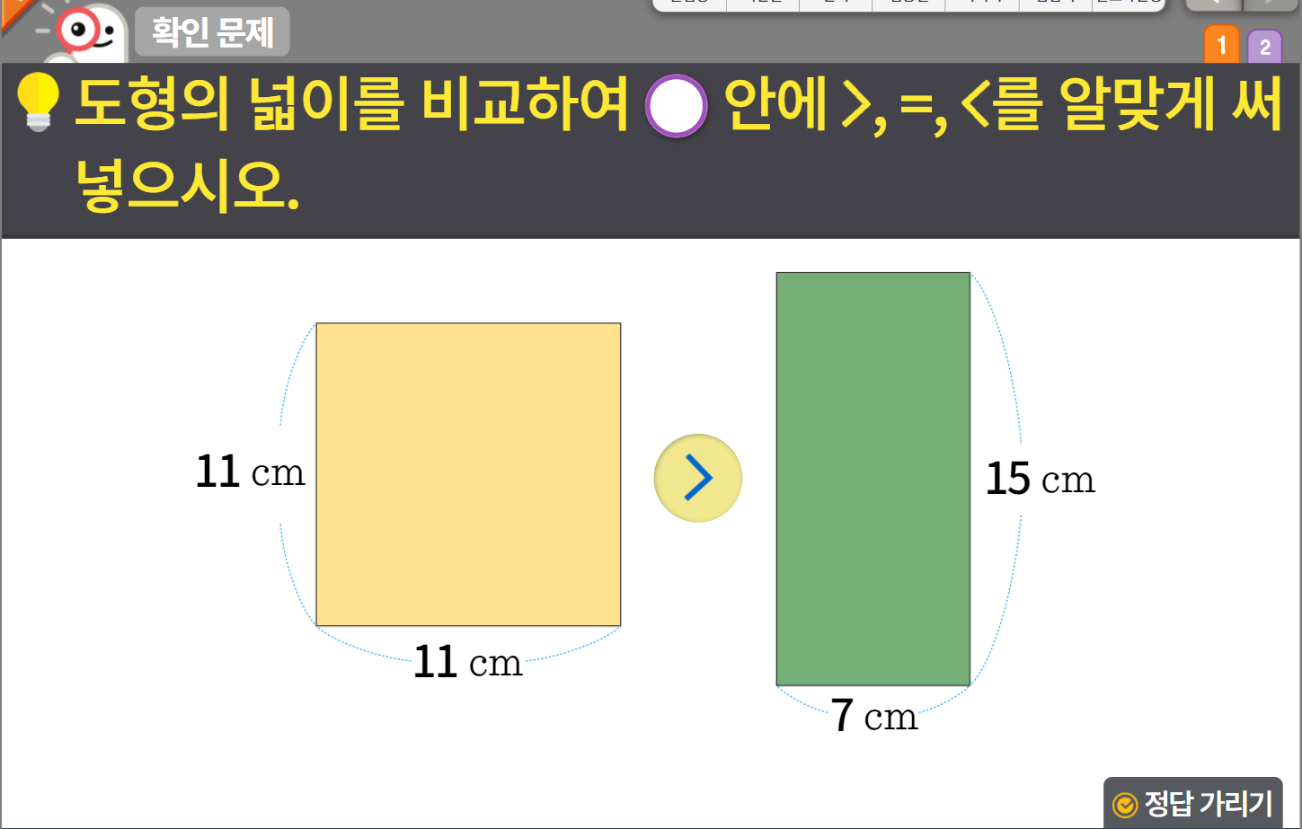


5-1
6. 다각형의 둘레와 넓이
suh_0501_06_0005_401_1.html
05 직사각형의 넓이를 구해 볼까요
수정사항
기존 1,2번은 3,4번에 넣고 1,2,5번 문제 신규 추가
1 | 발문 앞 블릿 디자인 수정
2 | 답 수정 있음. (단위는 답박스 밖으로 빼기)
3 | 풀이 확인 버튼 팝업 내용 추가(미니 팝업창 및다음 슬라이드)
4 | 정답 확인>정답 가리기로 토글됨.
5
1
3
4

Slide 20
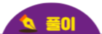
5-1
6. 다각형의 둘레와 넓이
suh_0501_06_0005_401_1.html
05 직사각형의 넓이를 구해 볼까요
수정사항
<풀이 확인 클릭 시 나타나는 화면>
1
2
3
4
5
(정사각형의 넓이)＝(한 변의 길이)×(한 변의 길이)
: 11×11＝121(㎠)
(직사각형의 넓이)＝(가로)×(세로)
: 7×15＝105(㎠)이므로 정사각형의 넓이가 더 넓습니다.

Slide 21
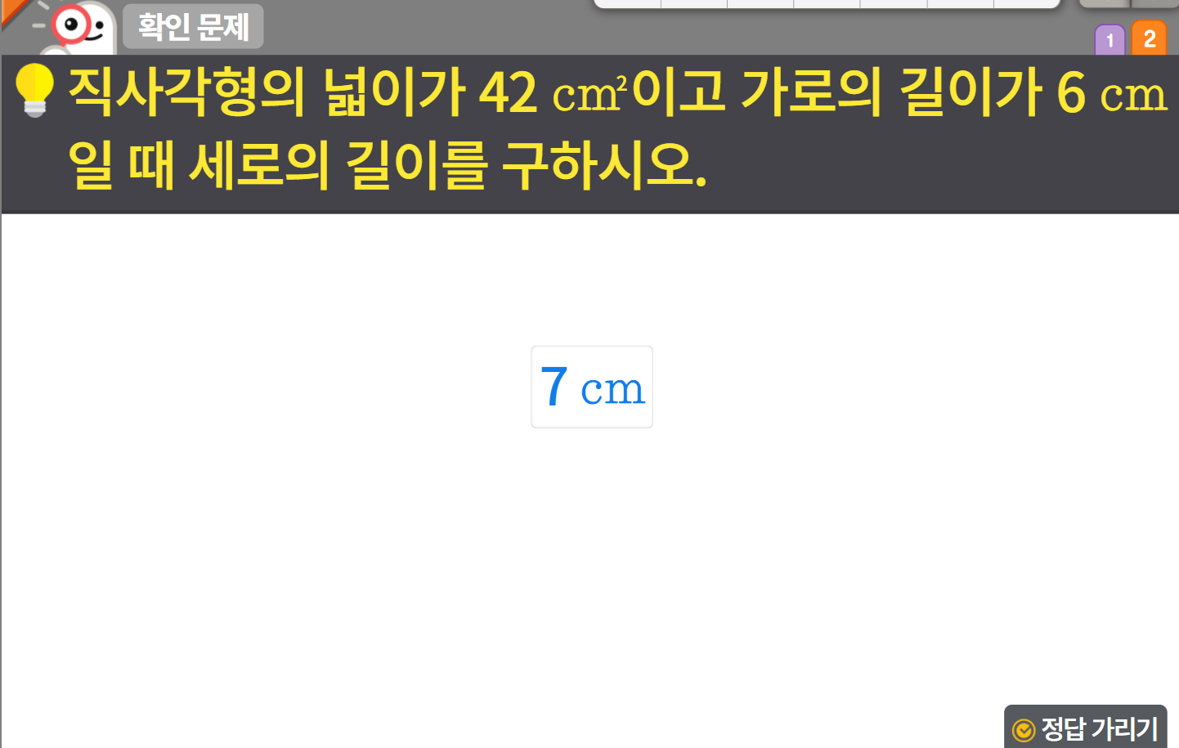
5-1
6. 다각형의 둘레와 넓이
suh_0501_06_0005_401_1.html
05 직사각형의 넓이를 구해 볼까요
수정사항
기존 1,2번은 3,4번에 넣고 1,2,5번 문제 신규 추가
1 | 발문 앞 블릿 디자인 수정
2 | 답 수정 있음. (단위는 답박스 밖으로 빼기)
3 | 풀이 확인 버튼 팝업 내용 추가(미니 팝업창 및다음 슬라이드)
4 | 정답 확인>정답 가리기로 토글됨.
5
1
2
7
㎝
3
4

Slide 22
5-1
6. 다각형의 둘레와 넓이
suh_0501_06_0005_401_1.html
05 직사각형의 넓이를 구해 볼까요
수정사항
<풀이 확인 클릭 시 나타나는 화면>
1
2
3
4
5
2
7
㎝
(직사각형의 넓이)＝(가로)×(세로)
42＝6×(세로)이므로 세로의 길이를 구하면 42÷6＝7(㎝)입니다.

Slide 23




5-1
6. 다각형의 둘레와 넓이
suh_0501_06_0005_401_1.html
05 직사각형의 넓이를 구해 볼까요
수정사항
1 | 풀이 확인 버튼 팝업 내용 추가(미니 팝업창 및다음 슬라이드)
2 | 정답 확인>정답 가리기로 토글됨.
3 | 약물 디자인은 아래와 같이 수정.
4
5
문제 1
문제 2
문제 3
문제 4
문제 5
넓이가 가장 넓은 도형의 순서대로 기호를 쓰시오.
#3
4 ㎝
5 ㎝
8 ㎝
3 ㎝
7 ㎝
5 ㎝
, ,
#1
#2

Slide 24
5-1
6. 다각형의 둘레와 넓이
suh_0501_06_0005_401_1.html
05 직사각형의 넓이를 구해 볼까요
수정사항
<풀이 확인 클릭 시 나타나는 화면>
1 | 약물로 수정.
2
3
4
5
문제 1
문제 2
문제 3
문제 4
문제 5
넓이가 가장 넓은 도형의 순서대로 기호를 쓰시오.
4 ㎝
5 ㎝
8 ㎝
3 ㎝
7 ㎝
5 ㎝
- -
, ,
의 넓이: 8×3＝24(㎠)
의 넓이: 4×7＝28(㎠)
의 넓이: 5×5＝25(㎠)이므로
넓이가 넓은 순서대로 기호를 쓰면 나, 다, 가입니다.
#1

